Slide 1


Slide 2

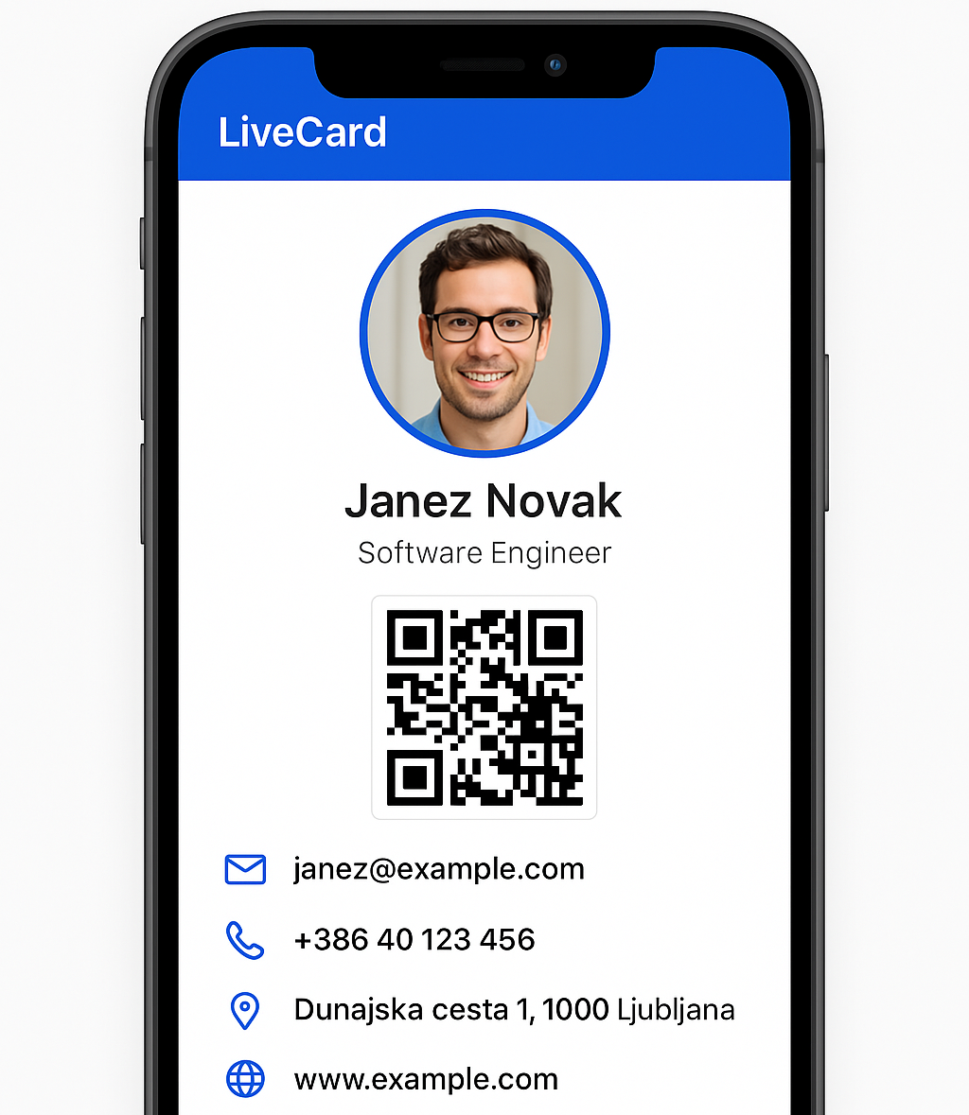
Zakaj sploh LiveCard?
preveč papirja
nič ni povezano
izgubiš vizitke

Slide 3
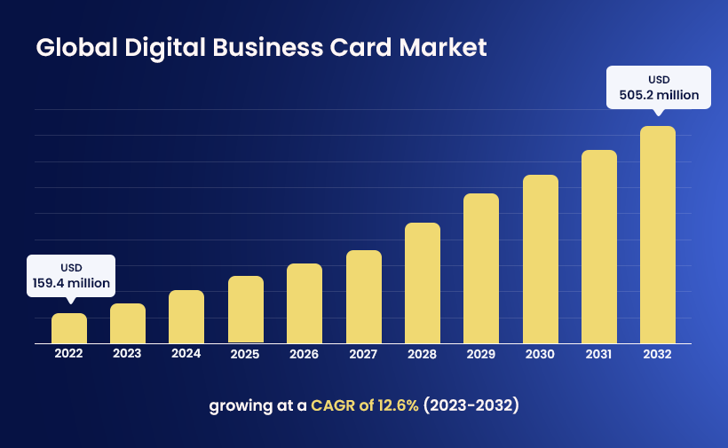
Kdo potrebuje LiveCard?
👨‍💼 Podjetniki
🎨 Freelancerji
🏫 Študenti
👥 Mreženje
💼 Profesionalci
sestavljena letna stopnja rasti ( CAGR )

Slide 4
LiveCard vs ostali
Funkcija | LiveCard | Linktree | LinkedIn
QR koda | ✅ | ❌ | ❌
Socialna omrežja | ✅ | ✅ | ❌
Kontaktni podatki | ✅ | ❌ | ✅
Brezplačno | ✅ | Delno | ✅
Enostavnost | ✅ | ❌ | ❌

Slide 5
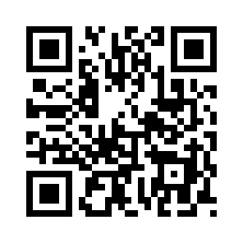


Kaj zna LiveCard?
QR koda
Social links
Kontaktni podatki
Javni profil
Vse na enem mestu.

Slide 6
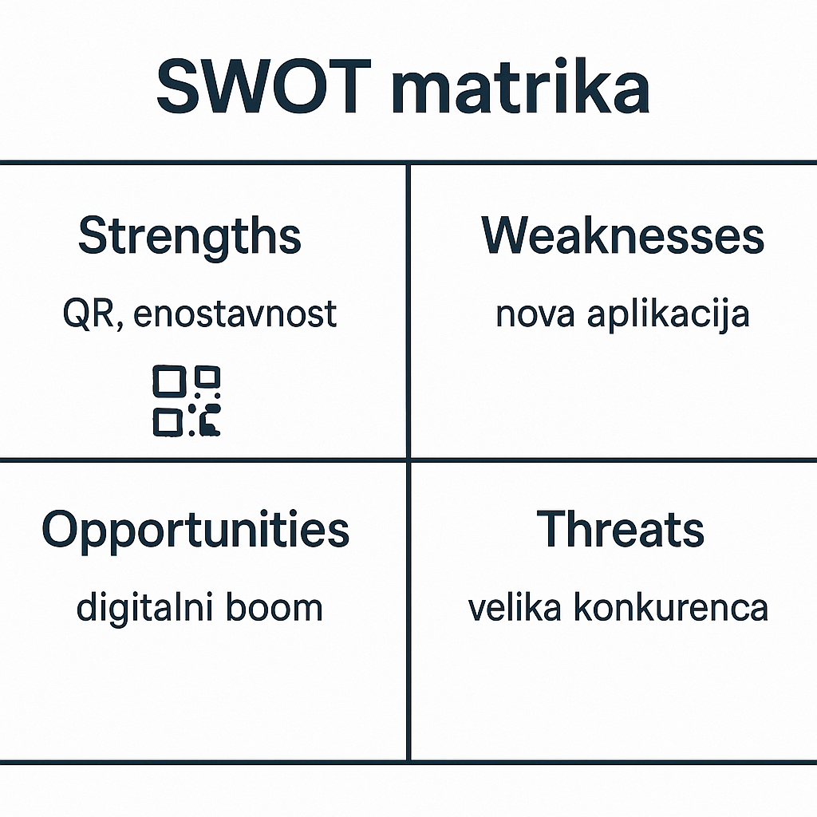
Moja strategija

Slide 7
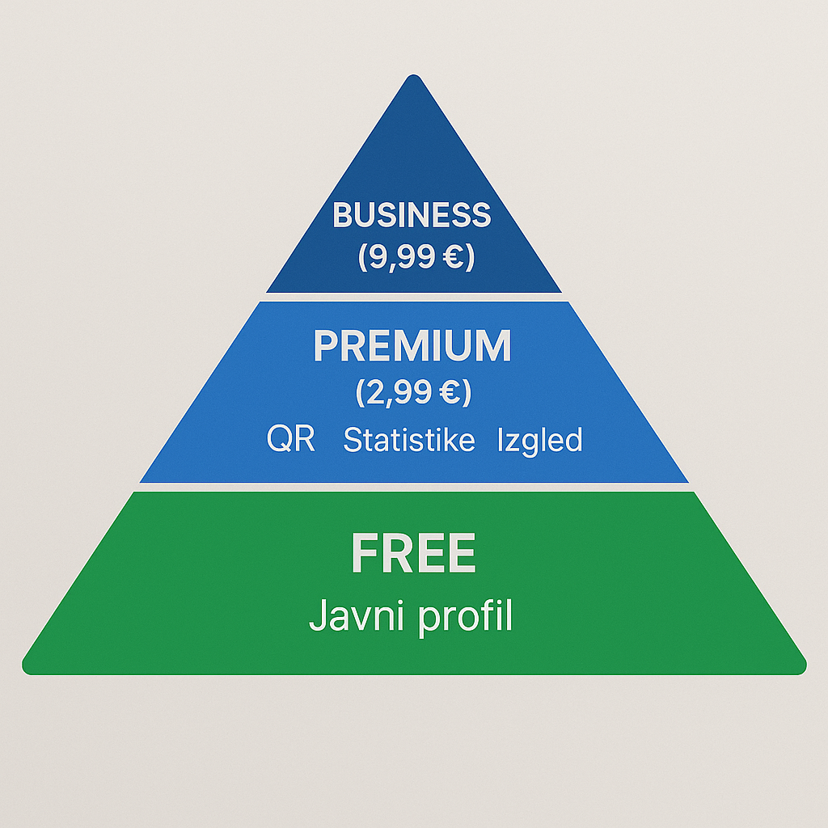
Kako bom zaslužil?

Slide 8
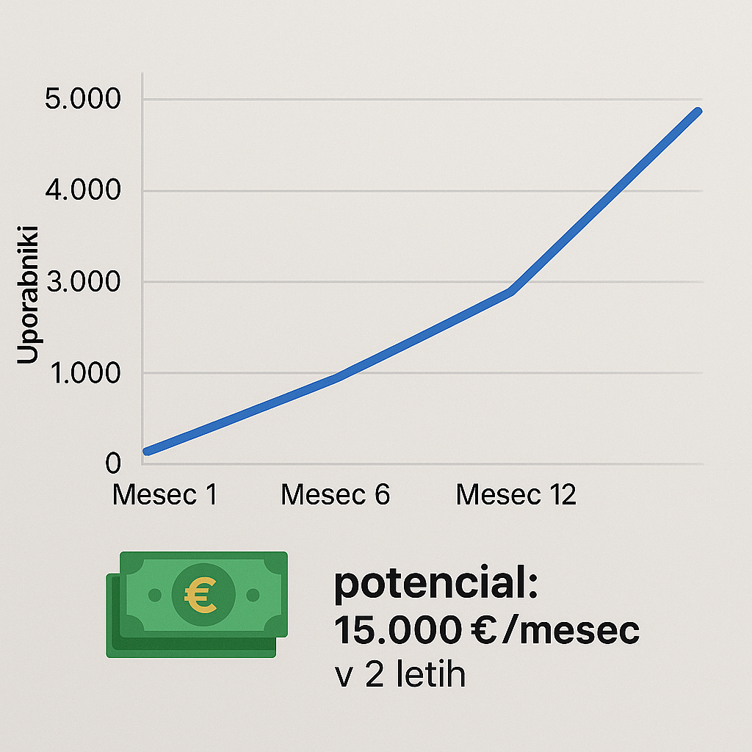
Kam to pelje…

Slide 9
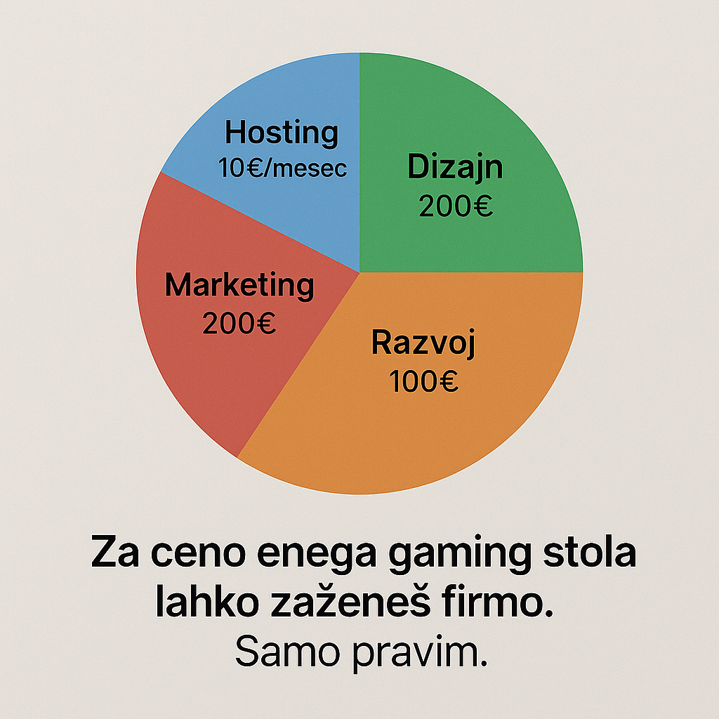
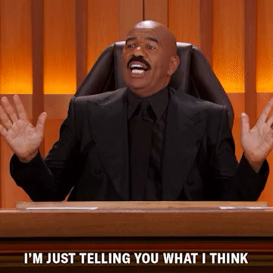

Slide 10
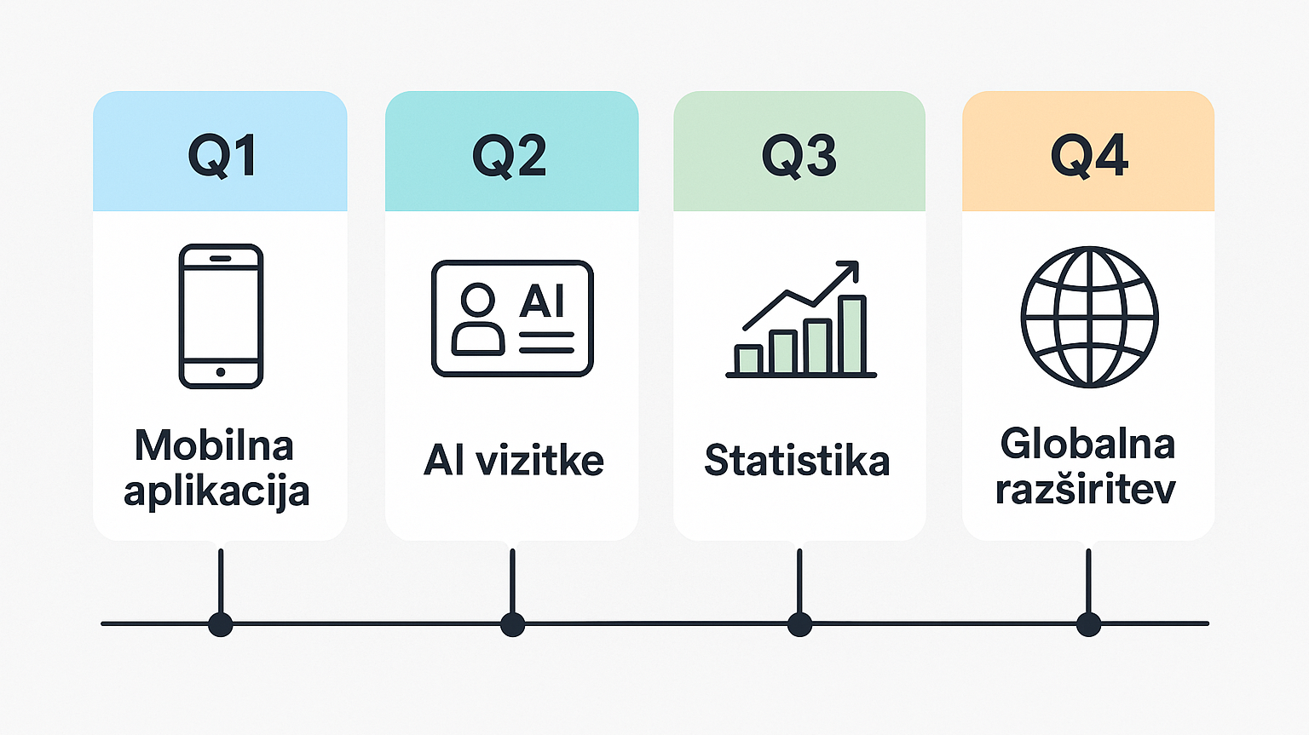
Nadgradnje…

Slide 11
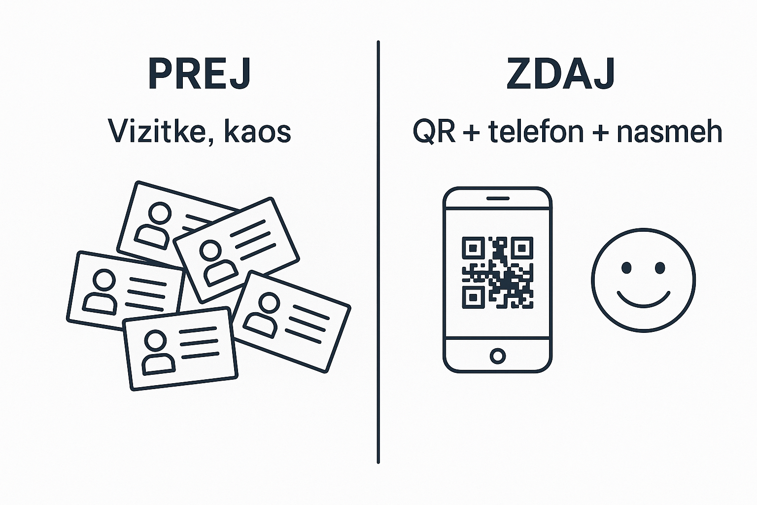
Ker smo najboljši.
87% Gen Z izbere digitalno pred papirjem

Slide 12
Pridruži se revoluciji
Testiraj zdaj!
Vprašanja?
Hvala!
Avtor: Matija Eržen - LiveCard

